Slide 1
2018
员工流失分析
Employee turnover analysis
第六组：杨文龙，刘书浩，朱义萌，张人龙,李宏润
汇报人：李宏润

Slide 2
流程
项目背景
数据理解
项目过程
建议结论

Slide 3
PART ONE
员工流失分析
项目背景

Slide 4
1
项目背景
员工流失分析
A
员工流失的原因有哪些？
那些原因是比较重要的？
人才流失已经成了很多企业正在面临的困境，关键人才的流失对企业的影响尤为明显。关键人才是非常稀缺的，面临着各个竞争对手的挖角而那里保留。客户为中心是很多企业的经营指标，而我们知道满意的客户来自于满意的员工，这层关系是非常深刻而明显的，所以提高员工满意度并了解员工真正不满意的原因就显得非常重要。
B
怎样预防员工流失？
怎样提高员工忠诚度？
C
公司制度有哪些不足？
从哪方面着手制度建设？

Slide 5
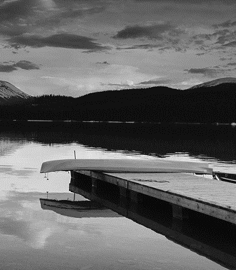

1
项目背景
员工流失分析
人才流失已经成了很多企业正在面临的困境，关键人才的流失对企业的影响尤为明显。人才是非常稀缺的，面临着各个竞争对手的挖角。我们该如何减少企业人才的流失，是非常迫切和重要的，在这里我们运用了流行的数据分析方法，通过Python建模，预测人才流失，发觉人才流失的原因，并提出了针对性的建议。
A
员工流失的原因有哪些？
那些原因是比较重要的？
B
怎样预防员工流失？
怎样提高员工忠诚度？
公司制度有哪些不足？
从哪方面着手制度建设？

Slide 6
PART TWO
员工流失分析
数据获取与理解

Slide 7
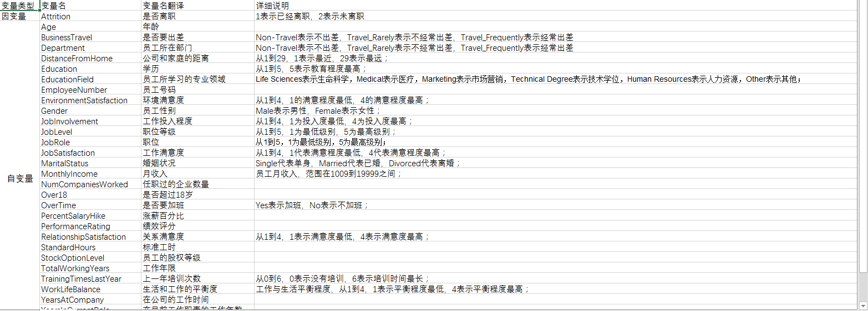
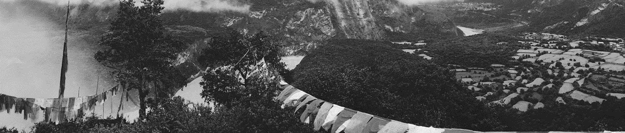
2
数据的获取与理解
数据结构
数据来自：DC竞赛——员工离职预测训练赛
数据共1100行，31个变量，都是真实数据，没有缺失值
数据链接：
http://www.pkbigdata.com/common/cmpt/%E5%91%98%E5%B7%A5%E7%A6%BB%E8%81%8C%E9%A2%84%E6%B5%8B%E8%AE%AD%E7%BB%83%E8%B5%9B_%E6%8E%92%E8%A1%8C%E6%A6%9C.html
1100*31

Slide 8
PART
THREE
员工流失分析
项目过程

Slide 9
3
员工流失分析
项目流程
1
2
3
4
数据结构
数据处理
建模
模型分析
有无空值，异常值
变量关系图，
数据探索
分类型数据处理
变量筛选
独热编码
随机森林/逻辑回归
数据不平衡再处理
再建模
预测准确度分析
变量重要程度分析
结合业务

Slide 10
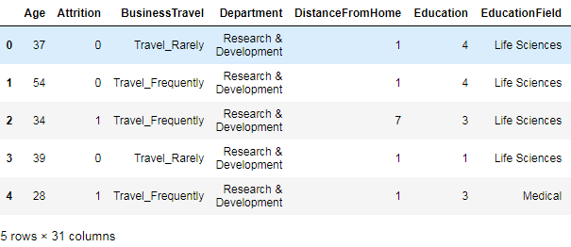
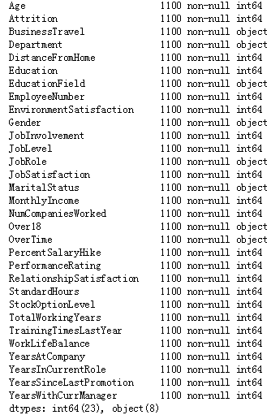
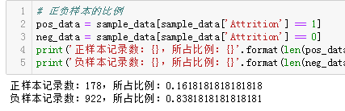
3
数据结构
数据结构
变量类型
正负样本比例
数据简介
可以看出数据有1100行，30个特征值，目标值是“Attrition”，数据来自竞赛，没有空值和异常值
正负样本比例84%：16%，正负样本比例很不平衡，需要注意

Slide 11
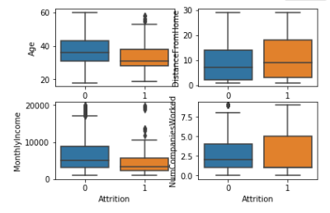
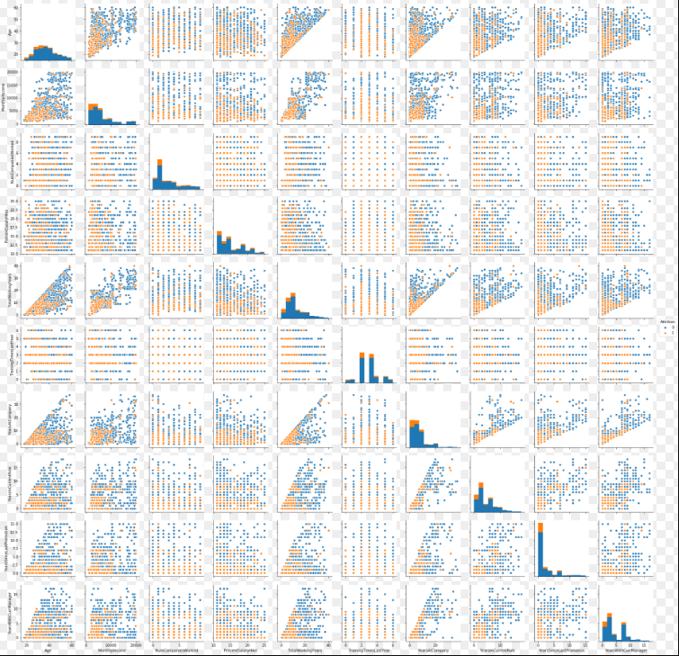
3
数据关系
变量关系图
我们在这里做了一个变量和目标值的关系图，可以粗略各变量对目标值的影响，大概的看一遍每个变量的重要度，有利于后面我们数据的处理和变量的筛选，是数据建模的重要步骤

Slide 12
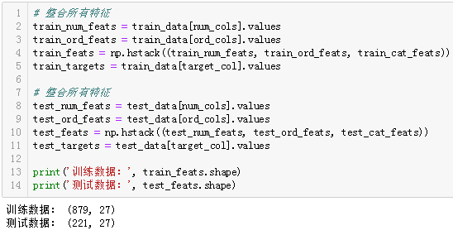
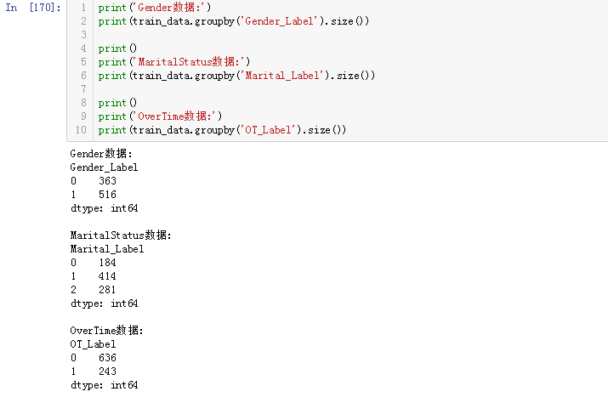
3
数据处理
独热编码（One-Hot）
我们在建模时经常会遇到分类特征，而是离散的通常我们需要对其进行特征数字化。而独热编码就是用来处理这种离散型变量，把分类变量作为二进制向量表示
我们在数据处理时，先区分数值型和分类型数据，然后用独热编码处理分类型数据，然后分割数据集，用百分之八十作为训练集，我们通过数据关系图和对业务的理解，筛选了二十三个变量参与建模，建模前我们很好奇数据正负样本不平衡建模会有什么样的效果
Three

Slide 13
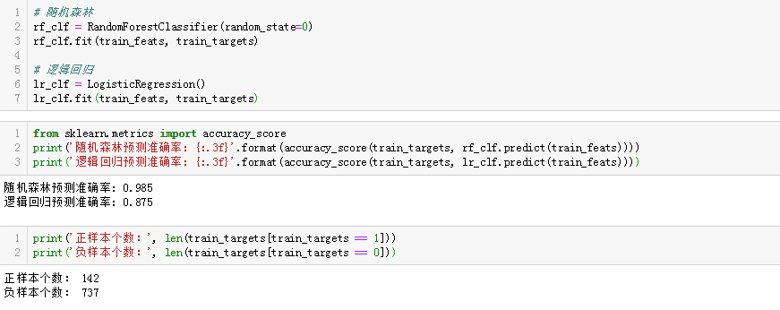
3
建模:随机森林/逻辑回归
一.准确率太高
二.数据不平衡
可以看出来，随机森林和逻辑回归的准确率都非常的高，高得不自信，所以我们认为是数据不平衡的影响
数据不平衡很困扰我们，我们在借鉴各方面资料的时候，发现imbalanced-learn中SMOTE可以用过采样的方法处理不平衡数据
建模代码
您的内容打在这里，或者通过复制您的文本后，在此框中选择粘贴，并选择只保留文字您的内容打在这里，或者通过复制您的文本后，在此框中选择粘贴，并选择只保留文字
C
D
您的内容打在这里，或者通过复制您的文本后，在此框中选择粘贴，并选择只保留文字
您的内容打在这里，或者通过复制您的文本后，在此框中选择粘贴，并选择只保留文字

Slide 14
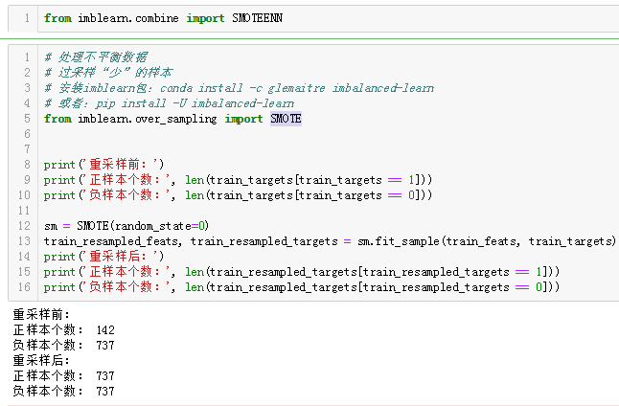
3
不平衡数据处理
A
需要安装 imbalacend-leare 包
B
安装包，过采样“少”的样本，使数据平衡
标题文本
您的内容打在这里，或者通过复制您的文本后，在此框中选择粘贴，并选择只保留文字
C
重采样前：142 : 7 37
重采样后：737 : 737

Slide 15
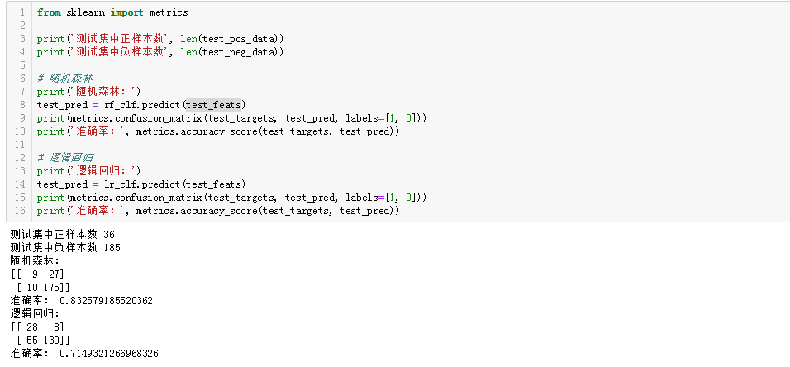

3
再建模
A
可以看出来模型的准确率有了下降
这是数据平衡后的效果
B
我们可以发现：
数据的结构对模型的影响特别大，所以我们在建模式要十分注意数据结构

Slide 16
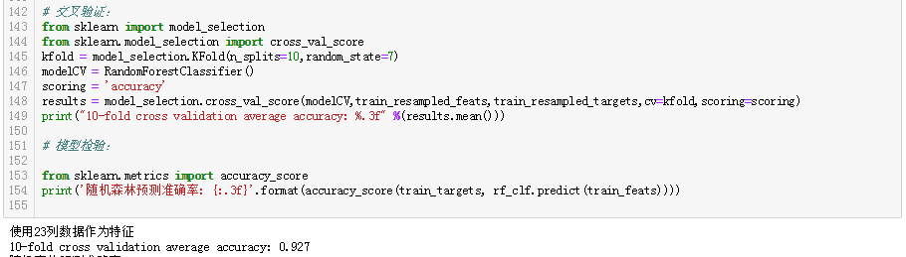
4
模型提升
一.避免过拟合
二.提升模型稳定
我们在随机森林建模结束后，为了避免过拟合，所以采用了交叉验证的方法
使用交叉验证目的就是为了提升模型的稳定性
交叉验证
您的内容打在这里，或者通过复制您的文本后，在此框中选择粘贴，并选择只保留文字您的内容打在这里，或者通过复制您的文本后，在此框中选择粘贴，并选择只保留文字
C
D
您的内容打在这里，或者通过复制您的文本后，在此框中选择粘贴，并选择只保留文字
您的内容打在这里，或者通过复制您的文本后，在此框中选择粘贴，并选择只保留文字

Slide 17
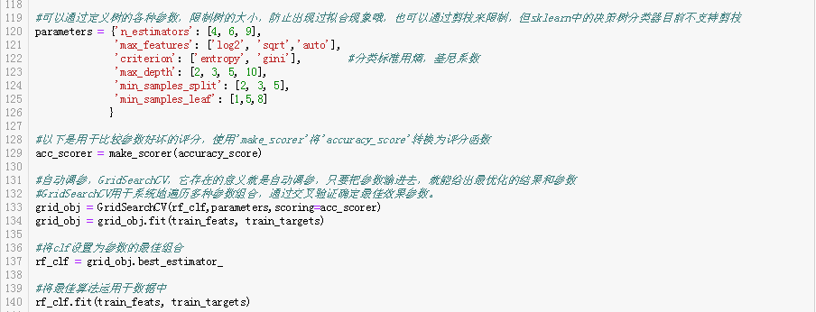


3
随机森林自动调参
A
可以看出来模型在进行自动调参之后的准确率有了提高
B
我们可以发现：
模型的参数对模型的影响特别大，所以我们在建模式要十分注意参数调整

Slide 18
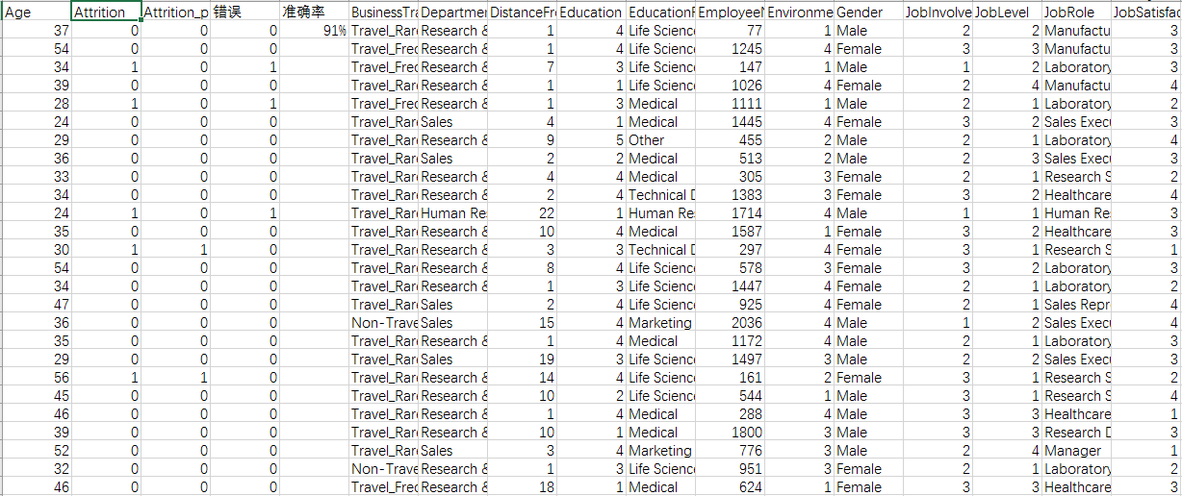
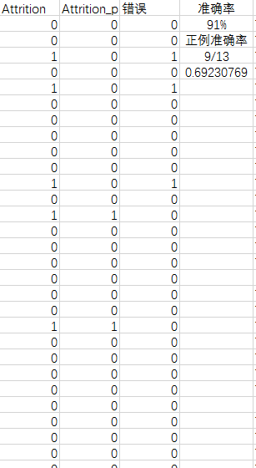
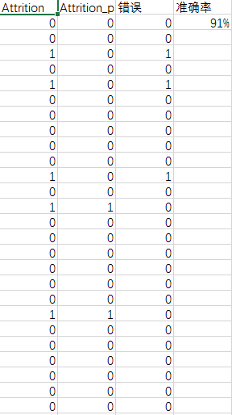
2
模型预测
预测结果写出
预测数据：预测数据为100*31
我们把他和真实数据对比，预测精确率达91%
数据方法：
随机森林
自动调参
91%

Slide 19
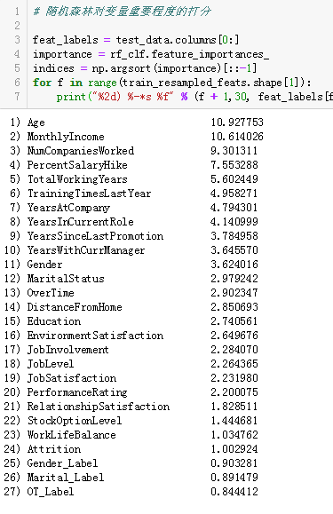
4
随机森林变量打分
重要性打分
随机森林筛选的重要性排名前六的变量：
1 Age ( 年龄） 8.485194
2 MonthlyIncome (月收入） 7.793176
3 NumCompaniesWorked (曾任职企业数） 7.622807
4 PercentSalaryHike (涨薪百分比） 5.486926
5 TotalWorkingYears (工作年限) 5.327836
6 TrainingTimesLastYear (上一年培训次数) 5.179955

Slide 20
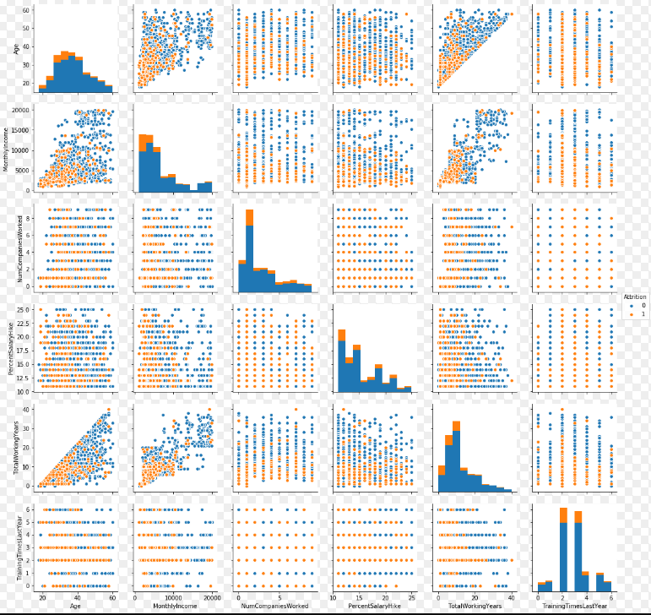
4
影响关系图
对变量的业务理解
* 年轻人目光远大，爱打敢拼，拥有较前沿的知识，属于高离职人群， 企业在预防人才流失的时候可以采用适当的结合涨薪百分比和月收入 留住人才
* 收入在很大程度上决定员工工作态度和是否离职的因素毋庸置疑
* 曾任职企业数可以作为参考因素之一，是否频繁跳槽体现了一个人的工作习惯和态度
* 涨薪百分比的高低很大程度决定了员工工作激情和效率，是否离职的因素
* 工作年限体现了员工对该公司工资，制度，文化的认可，工作时间越长代表着对公司的认可度
* 上一年培训次数体现了公司对员工的重视程度，也会让员工学会很对新知识，和公司共同成长

Slide 21
PART
FOUR
员工流失分析
结论和建议

Slide 22




4
相关建议
提高薪资待遇在同行业的竞争力（尽量高于行业平均水平）；适度加班，增加加班费（根据员工的具体意愿来分配加班任务，加班费按照累进制度，加班时长越长加班费涨幅越大，例如加班一个小时两百，加班两个小时五百…）；
01
企业实力较强的情况下，可以自行盖员工大楼。该福利措施使得员工的上班路程大幅缩短，同时还增强了员工忠诚度（例如在职五年以上才可购买员工房，未满五年的可以租赁员工房，可适度减免租赁费）。若企业较小，则可以联合附近其他企业共同筹建员工大楼，或者给予在附近购（租）房的员工一定的购（租）房补贴。
02
根据员工的绩效和在职时长给予一定比例的公司股权，越优质的员工分配的股权比例越大，这样可以在增加员工忠诚度的基础上，进一步提升企业业绩。针对于夫妻双方均在本企业的员工，为避免资金风险过大，可以与周围其他企业互换股权，给予他们中一人外企股权，进一步减轻员工的后顾之忧。
03

Slide 23
4
相关建议
改善员工工作环境。增加绿植，净化空气；采用隔音效果良好的材料，减少噪音；给予员工较大的工作空间，避免员工产生压抑感；同时，支持员工的个性，在不妨碍工作和他人的基础上，尽量让员工保持一个最舒适的工作状态。
04
05
增强员工情感联系。定期组织员工户外活动，如聚餐、旅行等，构造员工和企业之间的情感纽带，无形中增加了员工的“离职成本”。
可以通过给员工流失购买保险，防止在出现大批量员工离职时（或企业出现变故时）损失过大，导致企业无法正常运转。
06

Slide 24

4
总结
我们的优势
运用工具
所用方法
我们的分析运用了流行的数据分析方法
分析了广泛性问题问题——员工流失
结合业务带来了针对性的建议
运用了时下流行的Python
进行数据建模分析预测
不断地升级模型提升稳定
能够可靠地给出预测
NumPy，Pandas，sklearn的简单使用
独热编码处理数据
非平衡数据的处理大大提高了模型的性能
引入自动调参大大增加模型准确宏润稳定
预测写出
相关建议
得出了影响最大的变量
结合业务进行解释
能够稳定的预测
写出预测结果
根据模型预测结果
结合公司实际业务
给出针对性建议

Slide 25
2018
感谢观看
升达数据分析班第六组
组员：杨文龙，刘书浩，朱义萌，张人龙,李宏润

